Slide 1

Python Language basic course 스타트코딩 파이썬 입문 2강 자료형과 변수
STARTCODING

Slide 2
목차 1. 자료(data)란? 2. 자료형(data Type) 2.1 숫자형 2.2 문자형 3. 변수(variable) 3.1 변수를 사용하는 이유 3.2 변수이름 짓는 규칙
STARTCODING

Slide 3
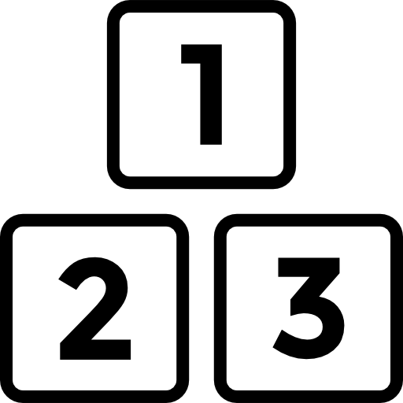

자료?
1. 자료(data)란?
STARTCODING

Slide 4
숫자형
2. 자료형(data Type)
정수(int)
실수(float)
-1, 0 , 3, 12
-1.5, 3.14, 12.9
STARTCODING

Slide 5
문자형
2. 자료형(data Type)
문자열(String)
'he is korean'
"he is korean"
STARTCODING

Slide 6

변수
3. 변수(variable)
무언가 담는 상자
STARTCODING

Slide 7
3. 변수(variable)
print("내가 키우는 고양이 이름은 미옹이에요.")
print("미옹이는 러시안블루 입니다.")
print("미옹이 나이는 3살이에요.")
name = "미옹"
breed = "러시안블루"
age = 3
STARTCODING

Slide 8
변수를 사용하는 이유
3. 변수(variable)
1. 데이터에 이름을 붙여서 기억하기 쉽게
2. 데이터가 고정되어 있지 않고 변할때
STARTCODING

Slide 9
변수이름 짓는 규칙
3. 변수(variable)
1. 저장한 값을 잘 설명할 수 있는 것으로 짓자
2. 문자와 숫자 _(언더스코어)를 사용할 수 있다
3. 대문자와 소문자를 구분한다
4. 공백은 사용할 수 없다
5. 숫자로 시작할 수 없다
6. 미리 예약된 이름은 사용할 수 없다
STARTCODING

Slide 10

미리 예약된 이름(키워드)
3. 변수(variable)
import keyword
print(keyword.kwlist)
STARTCODING

Slide 11
감사합니다
design icon from flaticon.com
STARTCODING

